Slide 1

Circulariteit: hoe neem ik dit mee in mijn project?
Bas Fukken
Specialist Verduurzaming Sportaccommodaties
Vakbeurs Sportaccommodaties
5 maart 2020

Slide 2

Inhoud presentatie
Visie op circulariteit
Circulariteit in het project
Circulair aanbesteden

Slide 3
Visie op circulariteit
  In een circulaire economie bestaat geen afval meer en worden alle grondstoffen hergebruikt
  In een visie op circulariteit worden heldere doelen gesteld voor de borging van circulariteit in projecten en worden daar budgetten aan gehangen of restwaarden aan toegevoegd. Ook wordt aangegeven hoe om te gaan met de mogelijke tegenstelling tussen circulariteit en duurzaamheid
  In een circulair project wordt waardebehoud van producten en materialen voor een toekomstige cyclus geborgd.

Slide 4
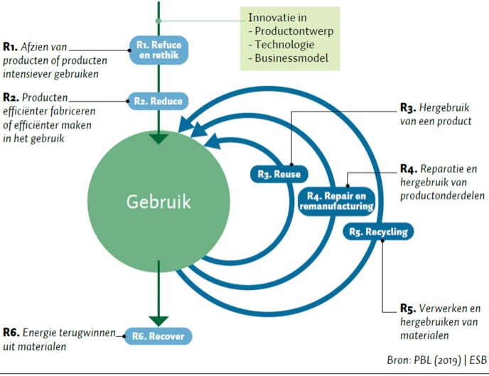
Visie op
circulariteit
R-ladder met strategieën van circulariteit:
Refuse / rethink
Reduce/ Redesign
Re-use
Repair / Refurbish / Remanufacture/ Re-purpose
Recycle
Recover

Slide 5
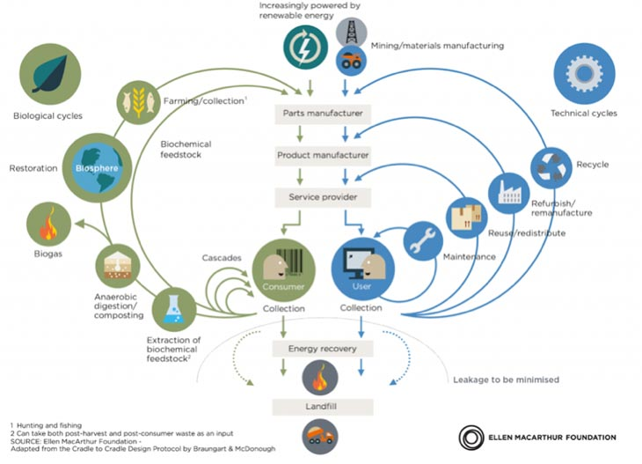
Circulair Bouwen
  Butterfly Diagram Circular economy:
  An industrial system that is restorative by design

Slide 6
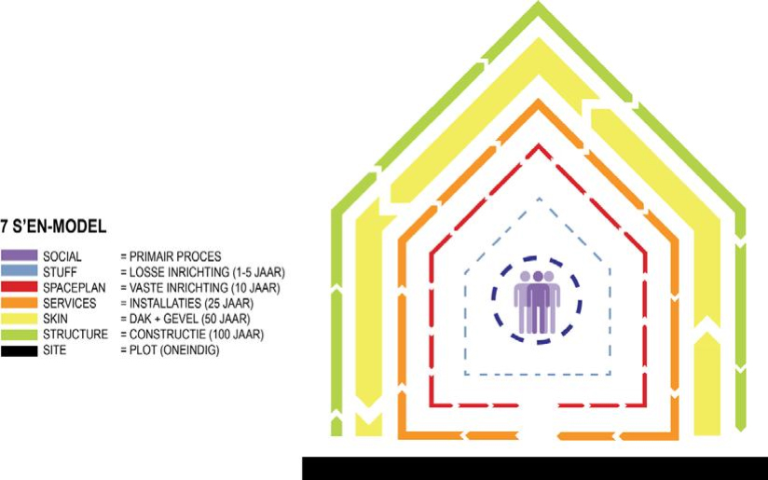
Visie op circulariteit
  Circulariteit in relatie tot vervangingstermijn
  Steward Brand:
Bron: Steward Brand

Slide 7
Visie op circulariteit
  Doel van de visie
  Nu:
  In kaart brengen elementen en materialen in het product
  Nadenken over mogelijkheden hergebruik product/ element/ materiaal
  Toekomst circulariteit en duurzaamheid:
  (Her)gebruik product
  (Her)gebruik elementen
  (Her)gebruik materialen

Slide 8
Visie op circulariteit
  Financiering van circulariteit
  Nu:
  Hoeveel mag een circulair project extra kosten en wie betaalt?
  Hoe verantwoord je keuzes en de effecten ervan op investering en onderhoud?
  Toekomst:
  Kan ik een restwaarde meenemen in mijn projectfinanciering?
  Welke waarde heeft een product/ element/ materiaal in de toekomst?
  Welke aftrek moet meegenomen worden voor aanpassing/ demontage?

Slide 9
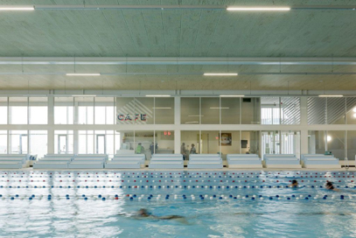
Visie op circulariteit
  Het meten van circulariteit
  Materialenpaspoort
  Milieu impact materialen
  Levensduur
  Efficientie
  Herbruikbaarheid
  Losmaakbaarheid elementen en materialen

Slide 10
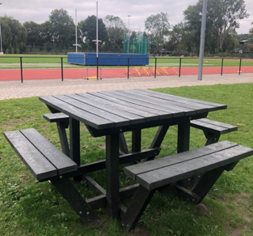
Circulariteit in het project
  Borging
  Concrete projectdoelen :
  Materialen/ elementen paspoort
  Hergebruik eisen/ wensen product
  Eisen na gebruik (sloop, hergebruik, etc)
  Concrete budgetafspraken:
  Restwaarde in projectfinanciering (TCO/ LCC)
  Investering budget circulariteit
Bron: WH Sports

Slide 11
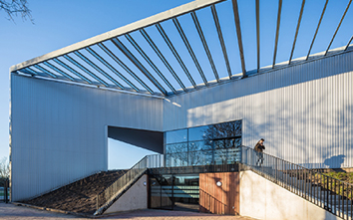
Circulariteit aanbesteden
  Borging
  Beste Prijs Kwaliteit Verhouding:
  Minimum criteria
  Visie op circulariteit volledige levenscyclus
  Sloop/ hergebruik (bestaand) product
  Rekening houden met:
  Level Playing Field
  Proportionaliteit
  Transparantie
Bron: IVVD

Slide 12

Kennisplatform voor de sportsector
www.duurzamesportsector.nl
Praktische informatie en stappenplannen voor:
  Gemeenten
  Verenigingen
  Sportaanbieders (ondernemers)
Thematische insteek:
  Organisatorisch
  Financiering, subsidies
  Wet- en regelgeving
  Tips en tricks
En nog veel meer:
  Actualiteiten
  Praktijkvoorbeelden (best practices)
  Blogs
  Routekaart Verduurzaming Sport

Slide 13






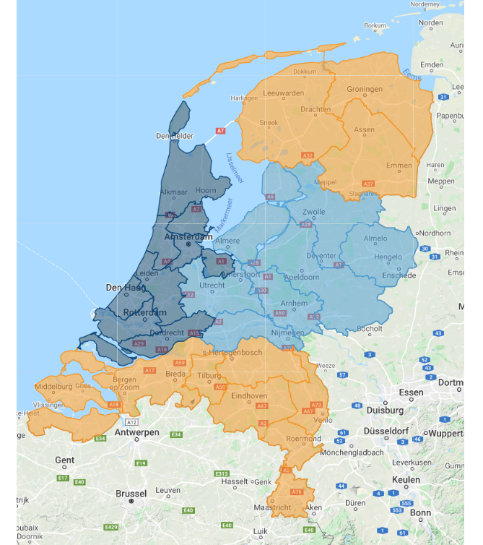
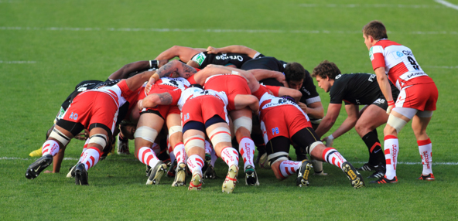
Duurzaamheidstour 2020

Slide 14
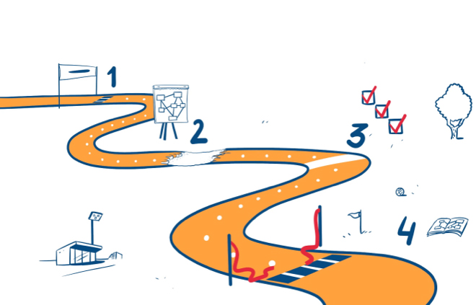
Sportverenigingen en ondernemers
Energiescan
accommodatie
Offertes
(aanvragen en beoordelen)
Plan van aanpak
Financieel advies (lening / borgstelling / subsidies)
Verduurzaamde accommodatie

Slide 15




Sportaccommodatie van het jaar
Welke sportaccommodatie heeft zich het beste verduurzaamd?
Welke sportaccommodatie heeft het beste initiatief voor verduurzaming?
Vakjury: Bert van Oostveen, Remco Hoekman, Rik van Kraaij, Roland van de Lockant
Uitreiking vanmiddag om 15.40 uur in de Sportkantine

Slide 16
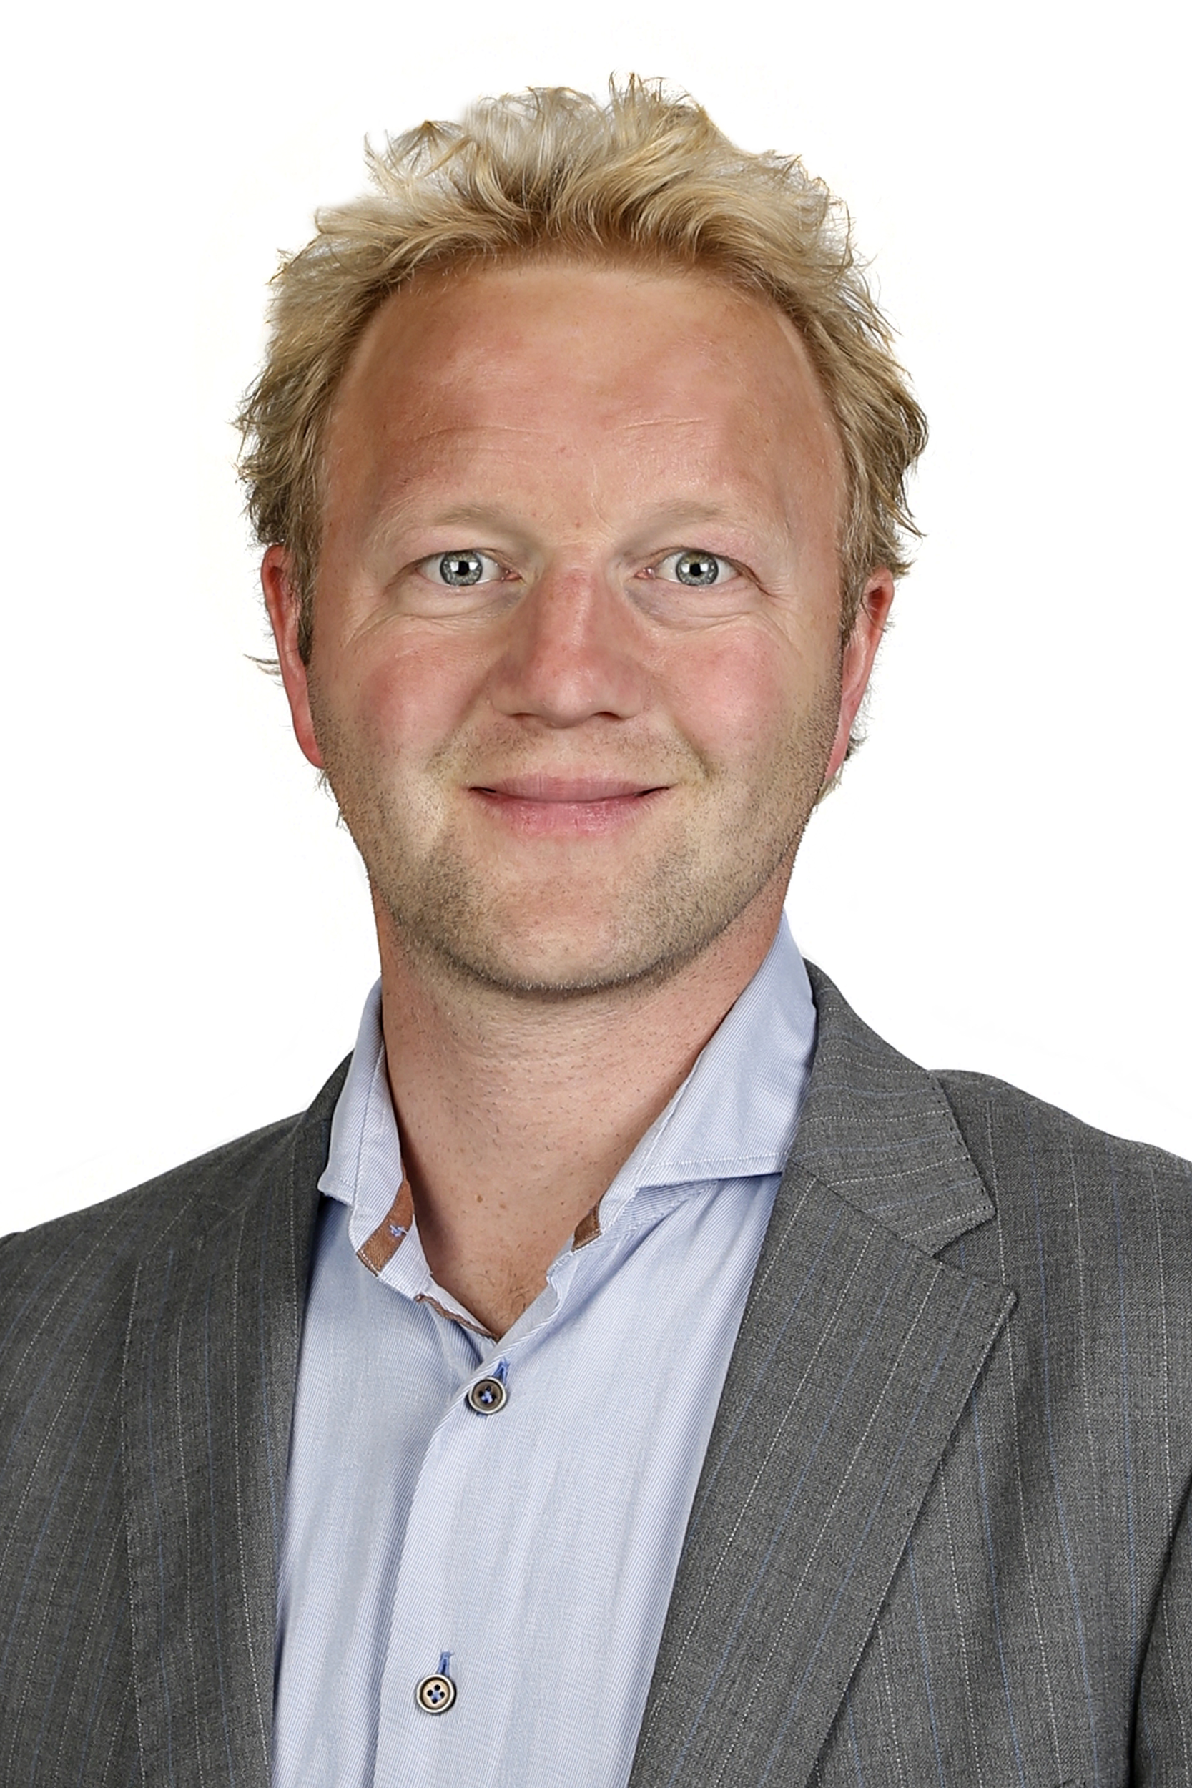
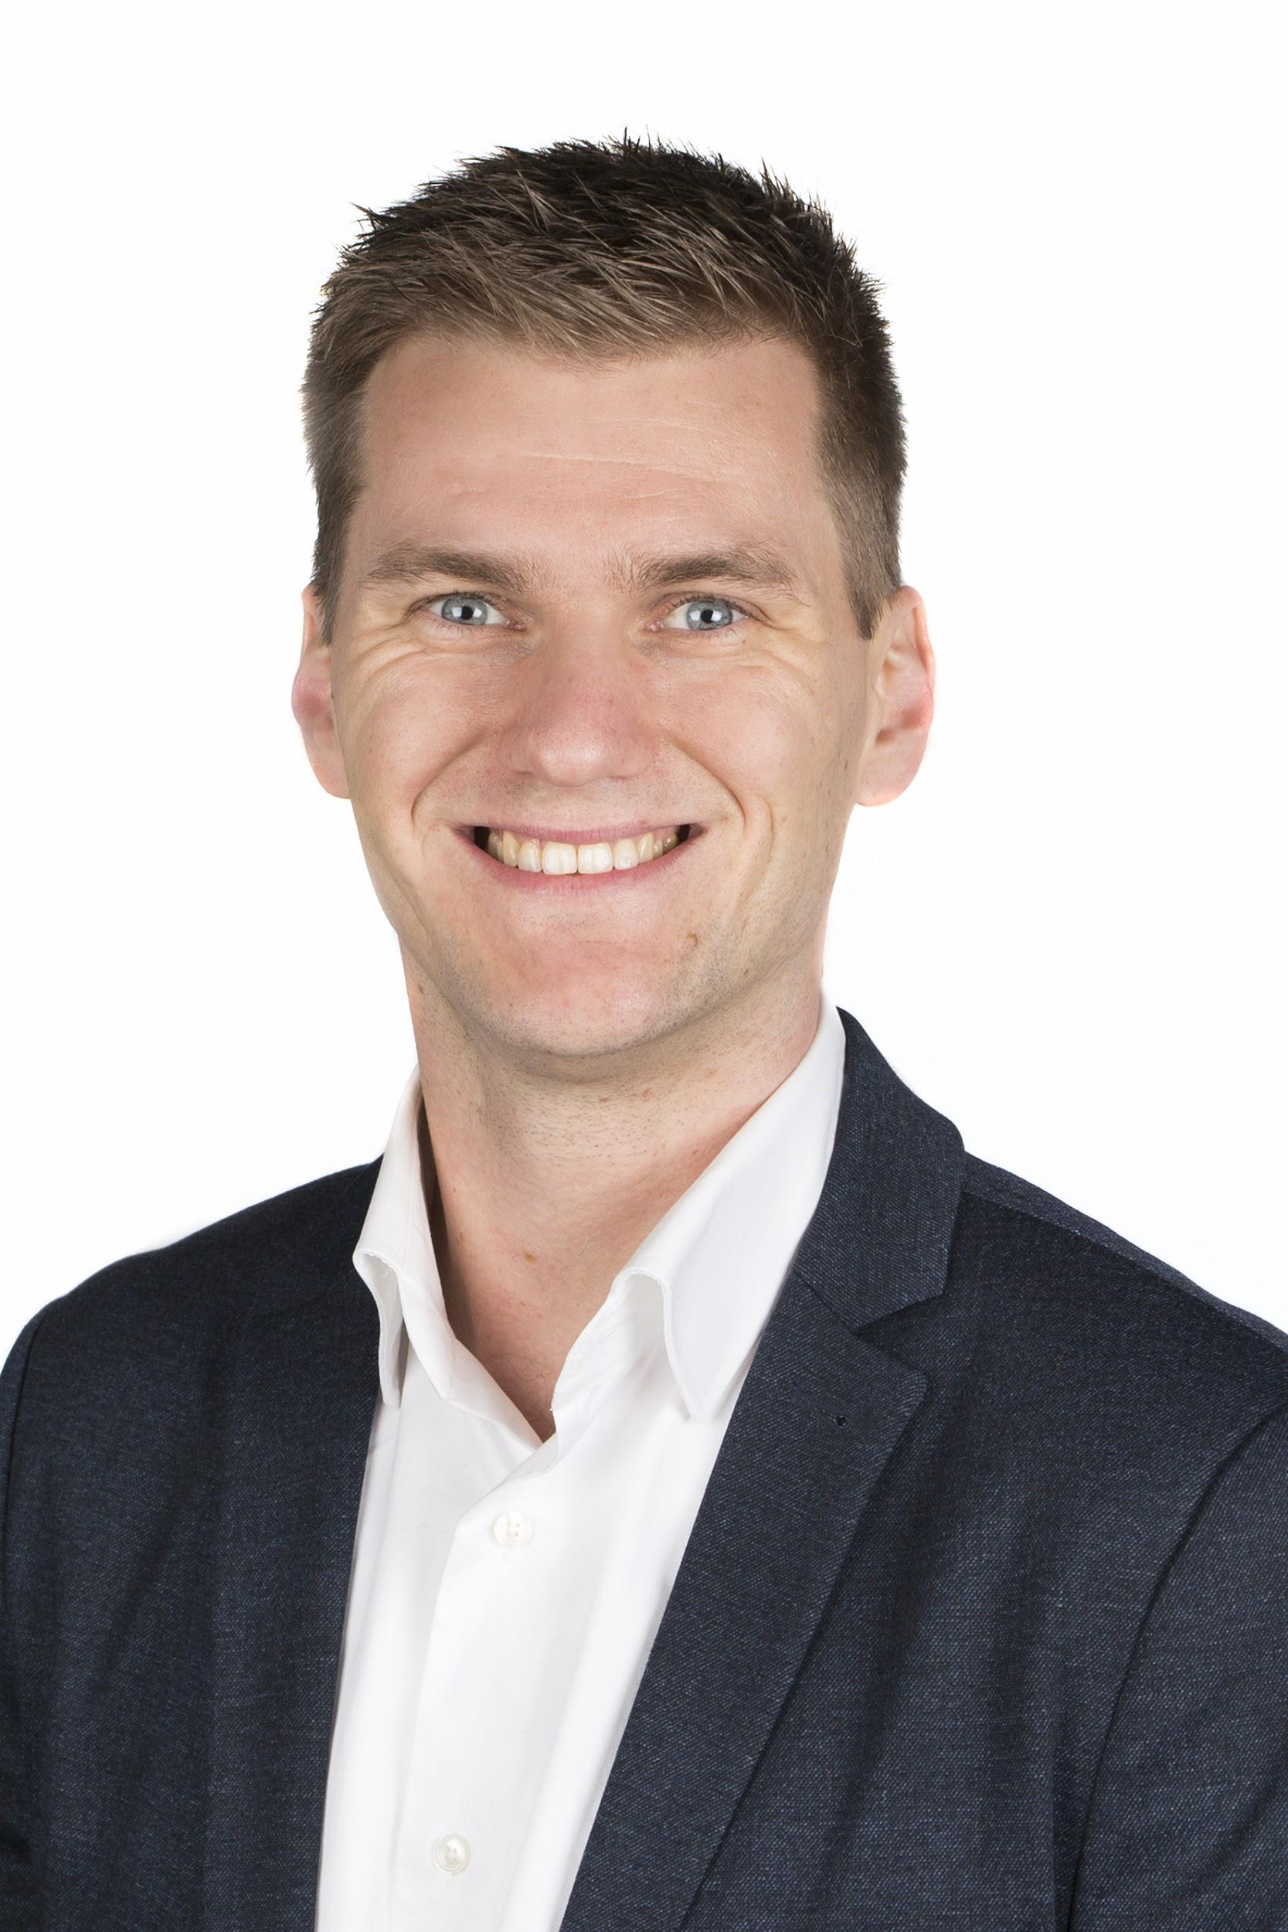
Vragen? Neem contact met ons op!
Bas Fukken bas.fukken@kenniscentrumsportenbewegen.nl
Michael Poot
michael.poot@kenniscentrumsportenbewegen.nl
Kijk ook op www.duurzamesportsector.nl
Notes:
Controleer lettertype: verdana (tekengrootte 32)

